Slide 1


Slide 2


TOÁN 3
KHỞI ĐỘNG

Slide 3


TOÁN 3
Đọc số sau

Slide 4

1 468
8 088
7 495
Notes:
Sau khi HS đọc xong các số, GV hỏi: Đây là các số có mấy chữ số? – Hs trả lời – GV dẫn dắt vào bài mới

Slide 5

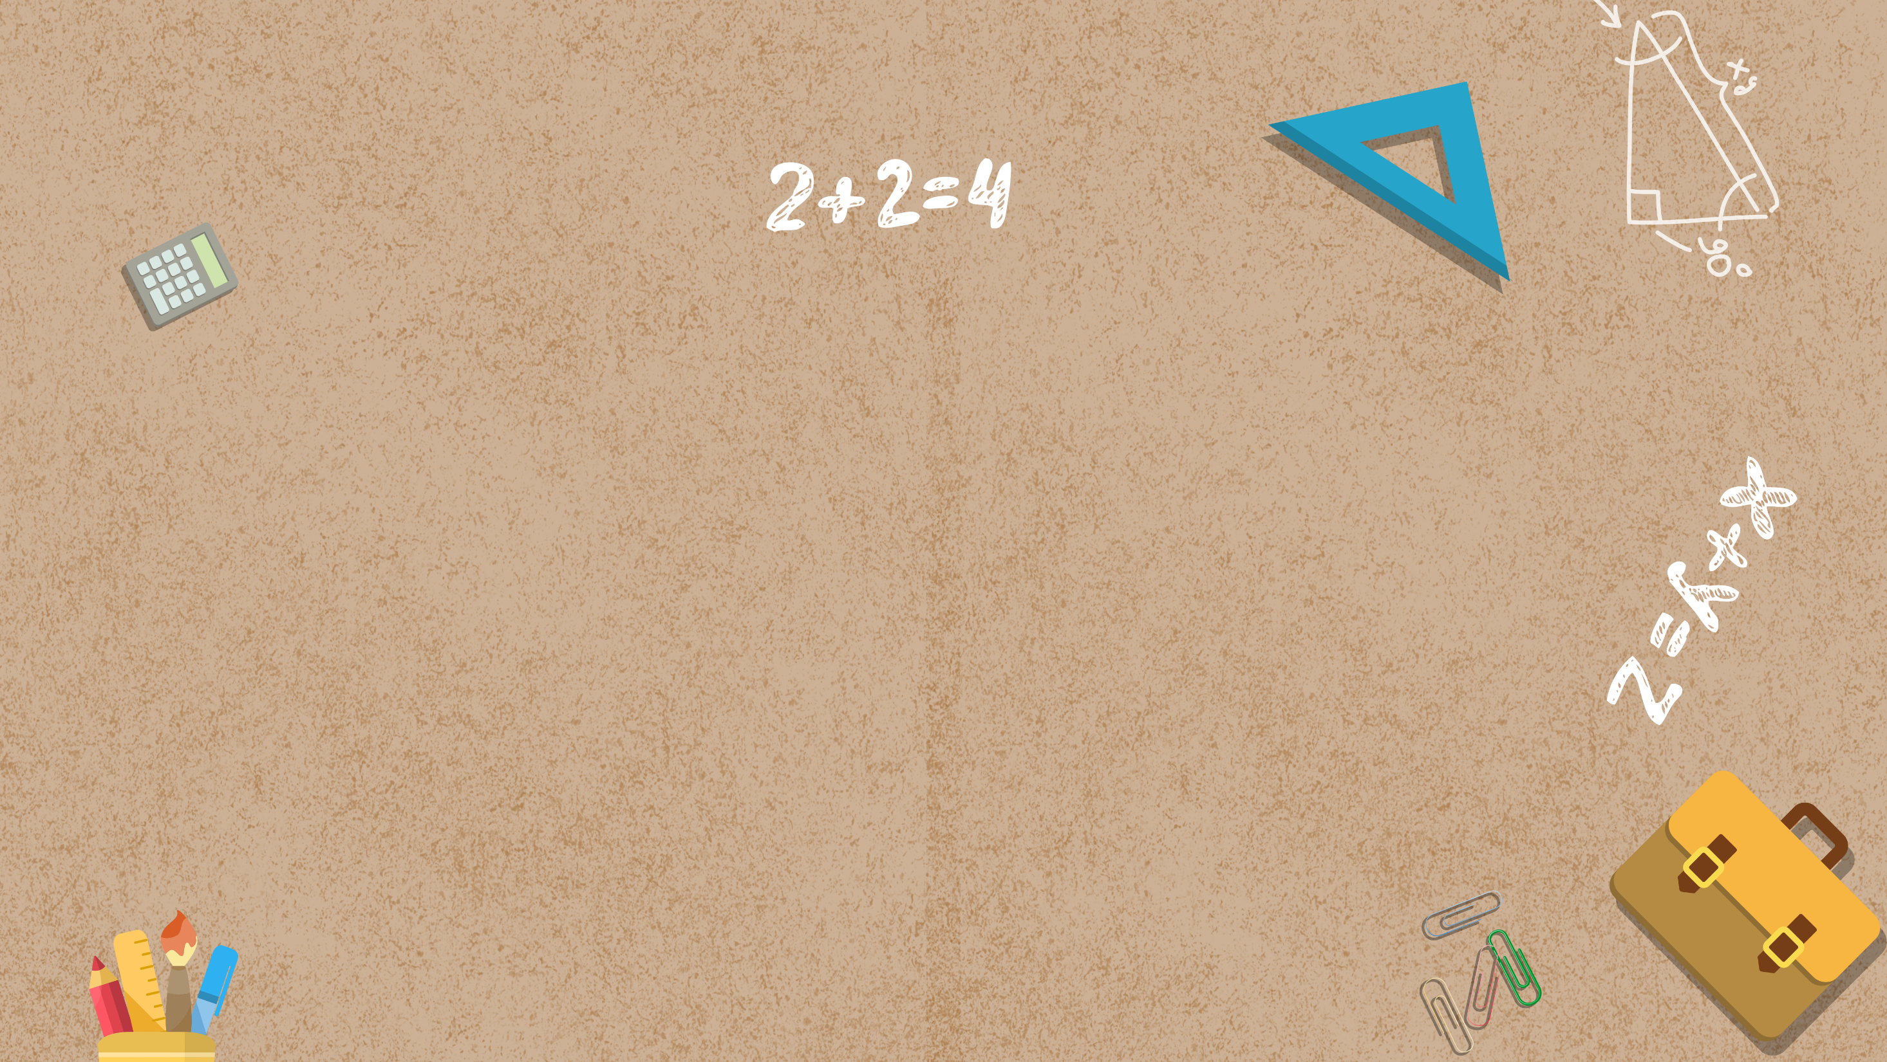




TOÁN 3

Slide 6

TOÁN 3

Slide 7
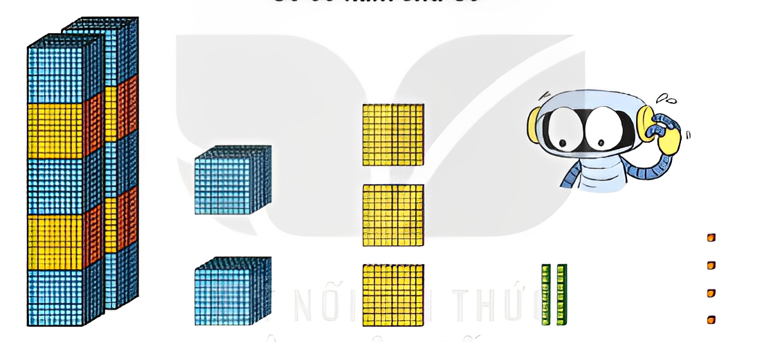
Notes:
GV mời HS quan sát các khối và chia sẻ ý kiến trong nhóm đôi về giá trị số của các khối. Sau đó chia sẻ trước lớp

Slide 8
Hàng chục nghìn | Hàng nghìn | Hàng trăm | Hàng chục | Hàng đơn vị
1
100
1
1 000
100
10
1
10 000
1 000
100
10
1
1
2
3
2
4
Số gồm:
1 chục nghìn,
2 nghìn,
3 trăm,
2 chục
và 4 đơn vị.
Viết là: 12 324.
Đọc là: Mười hai nghìn ba trăm hai mươi tư.

Slide 9


TOÁN 3
Đọc các số sau
35 635
46 794
60 008
90 012
56 050
88 888

Slide 10

TOÁN 3

Slide 11

Hàng chục nghìn | Hàng nghìn | Hàng trăm | Hàng chục | Hàng đơn vị | Viết số | Đọc số
5 | 7 | 4 | 6 | 5 | ? | ?
? | ? | ? | ? | ? | 90 056 | ?
? | ? | ? | ? | ? | ? | Năm mươi nghìn sáu trăm linh hai
Năm mươi bảy nghìn bốn trăm sáu mươi lăm
57 465
Chín mươi nghìn không trăm năm mươi sáu
9
0
0
5
6
5
0
6
0
2
50 602

Slide 12


?
36 530
?
36 529
?
36 528
36 527
36 526
36 525
36 524

Slide 13

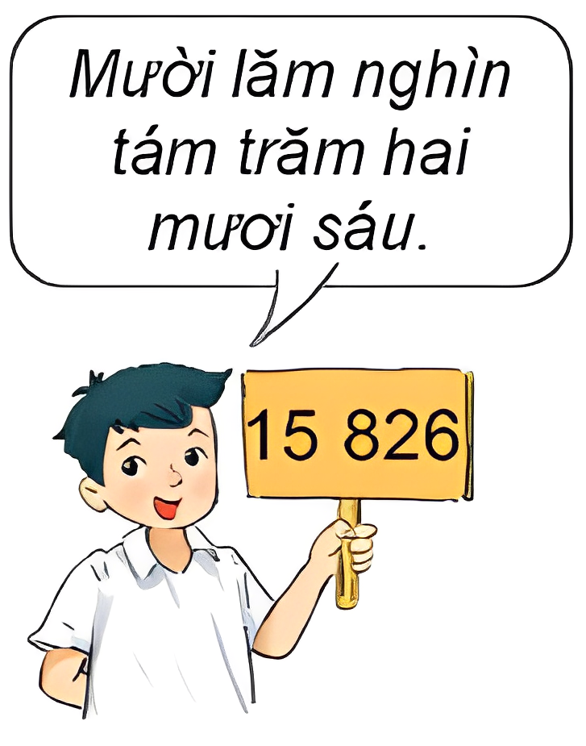
1 chục nghìn, 5 nghìn,
8 trăm, 2 chục và 6 đơn vị

Slide 14
b) 3 chục nghìn, 2 nghìn,
0 trăm, 4 chục và 3 đơn vị.
c) 6 chục nghìn, 6 nghìn,
4 trăm, 0 chục và 1 đơn vị.
d) 2 chục nghìn, 7 nghìn,
3 trăm, 4 chục và 0 đơn vị.

Slide 15


b) 3 chục nghìn, 2 nghìn, 0 trăm, 4 chục và 3 đơn vị.
32 043

Slide 16
c) 6 chục nghìn, 6 nghìn, 4 trăm, 0 chục và 1 đơn vị.
66 401

Slide 17
d) 2 chục nghìn, 7 nghìn, 3 trăm, 4 chục và 0 đơn vị.
27 340

Slide 18

4. Chọn số thích hợp với cách đọc
Notes:
GV cho Hs cầm que chỉ bảng chỉ lên màn hình.

